Slide 1


Российский государственный университет нефти и газа
имени И. М. Губкина
Кафедра «Сооружение и ремонт газонефтепроводов и хранилищ»
УЧЕБНО - ИССЛЕДОВАТЕЛЬСКИЙ ЦЕНТР
oбразования работников топливно - энергетического комплекса
ООО «НУЦ «Качество»
Роль подготовки специалистов
по программам повышение квалификации
для обеспечения безопасного и работоспособного состояния магистральных трубопроводов"
Разработал проф., д.т.н. Ревазов Алан Михайлович

Slide 2
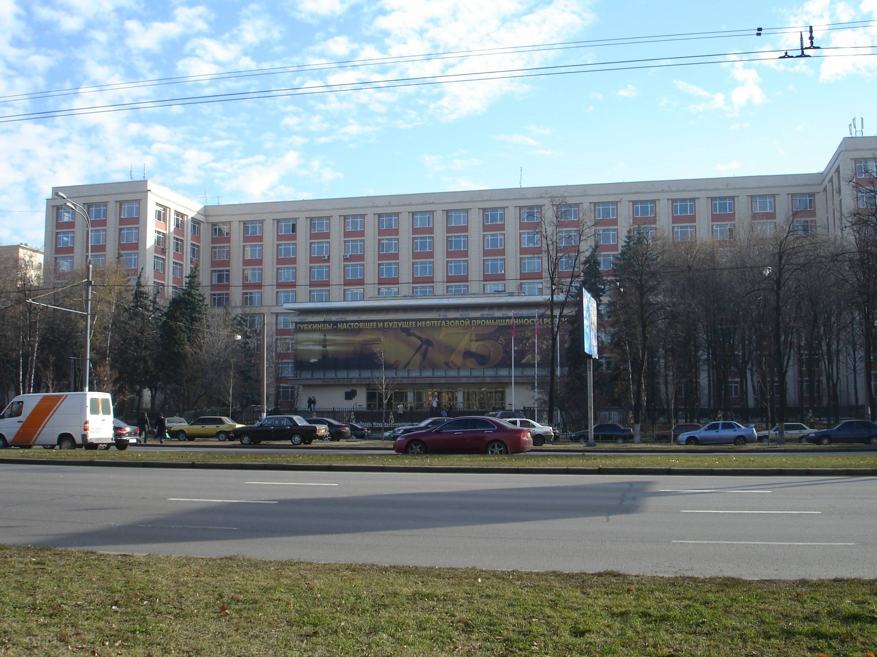
Российский Государственный Университет нефти и газа им. И.М.Губкина

Slide 3
РГУ нефти и газа имени И.М. Губкина
осуществляет следующие виды
образовательных услуг в области дополнительного профессионального образования
повышение квалификации (72 час);
профессиональная переподготовка (500 и 1000 час);
программа для получения дополнительной квалификации "Мастер делового администрирования" (МВА);
обучение по индивидуальным программам, в том числе решение научных и практических задач;
выездное обучение.

Slide 4
Дополнительное профессиональное образование в РГУ нефти и газа в цифрах:
общее число базовых направлений повышения квалификации - более 150;
общее число направлений профессиональной переподготовки - более 30;
общее число компаний-заказчиков - более 400 в год;
общее число слушателей - более 4000 человек в год.

Slide 5
ПРОГРАММЫ
профессиональной переподготовки
реализуемые кафедрой с участием НУЦ «Качество»
«Инженерные изыскания, проектирование, сооружение и эксплуатация трубопроводных систем». 1000 часов.
2. «Строительный контроль и контроль качества при строительстве объектов нефтегазового комплекса». 1000 часов
3. «Обеспечение безопасности объектов капитального строительства топливно-энергетического комплекса при производстве работ по инженерным изысканиям, проектированию, строительству, строительному контролю и надзору» - (Супервайзер проектно-изыскательских и строительно-монтажных работ в нефтегазовом комплексе). 72 и 500часов.
4. «Строительный надзор и контроль на объектах магистрального транспорта газа и газораспределительных сетей». 72 часа.
«Современные подходы к организации и производству работ при капитальном ремонте и реконструкции магистральных и распределительных трубопроводов». 72 часа.
6. «Строительный контроль и контроль качества строительства в нефтегазовом комплексе». 72, 250 и 500 часов.

Slide 6

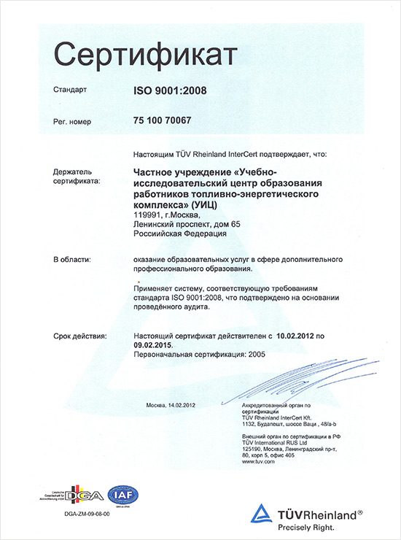
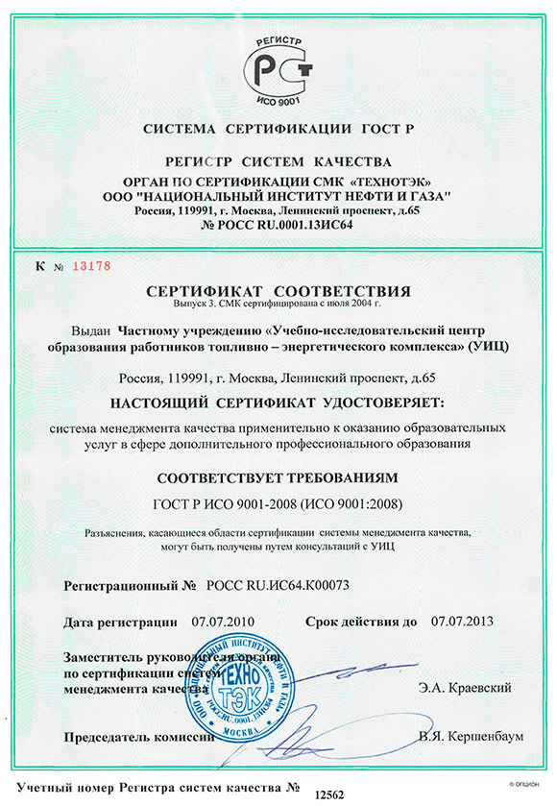
Форма обучения - с отрывом
от производства
Режим занятий – дневной

Slide 7
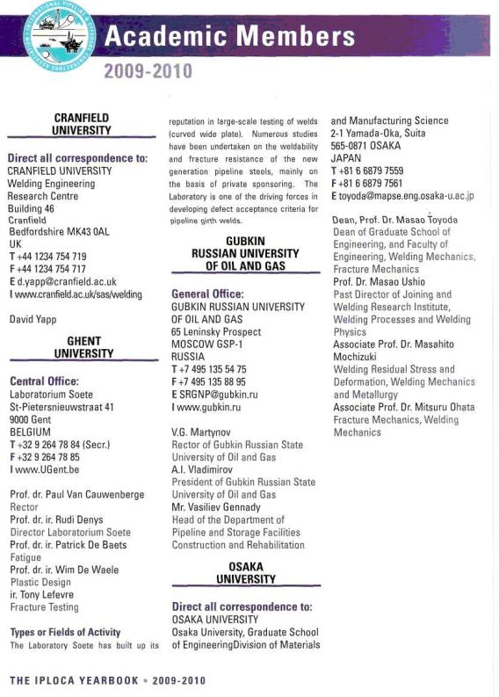
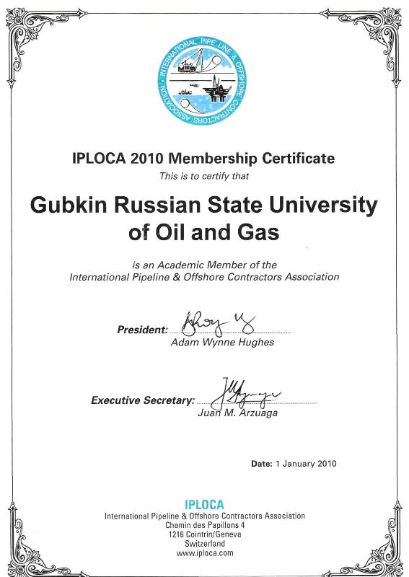
Кафедра имеет международное признание.
В ряду с университетами Grandfield University (UK), Ghent University (Belgium), Osaka University (Japan), РГУ нефти и газа им. И.М. Губкина является Академическим членом Международной ассоциации нефтегазостроителей (International Pipeline & Offshore Contractors Association (IPLOCA)

Slide 8
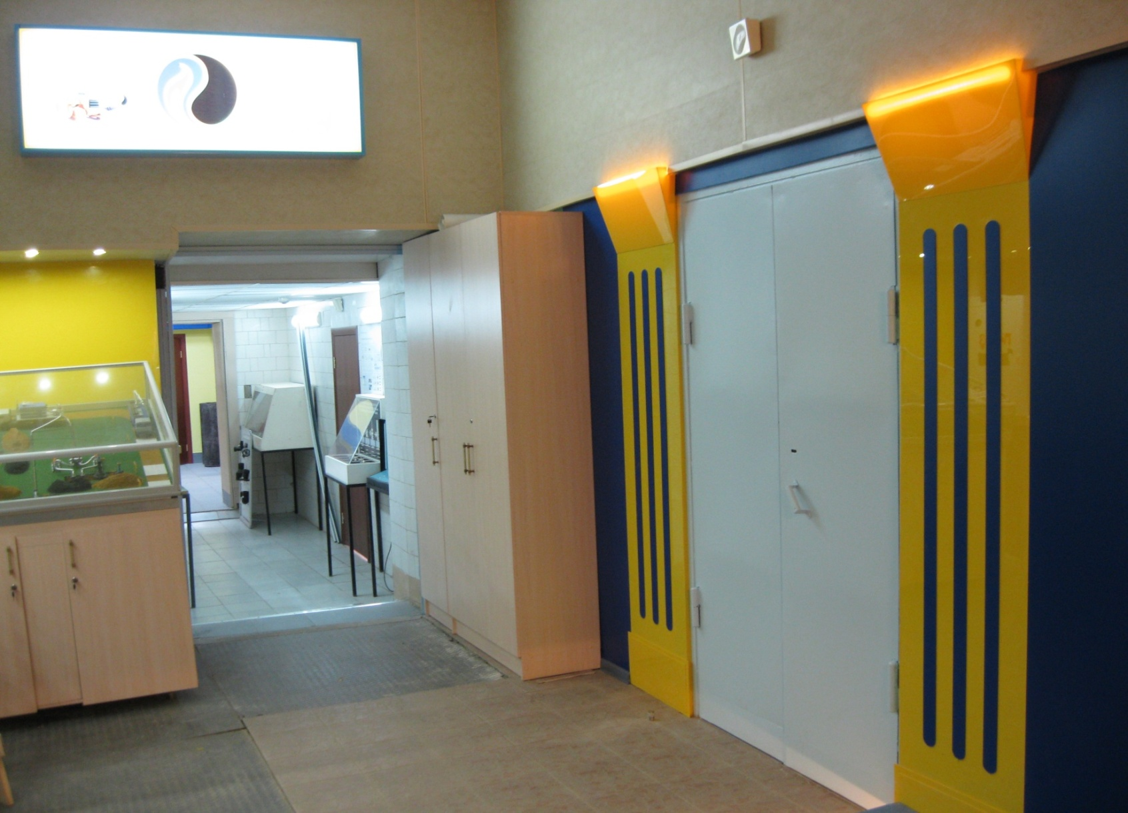
При кафедре совместно с НУЦ Качество
работает учебно-научная лаборатория

Slide 9
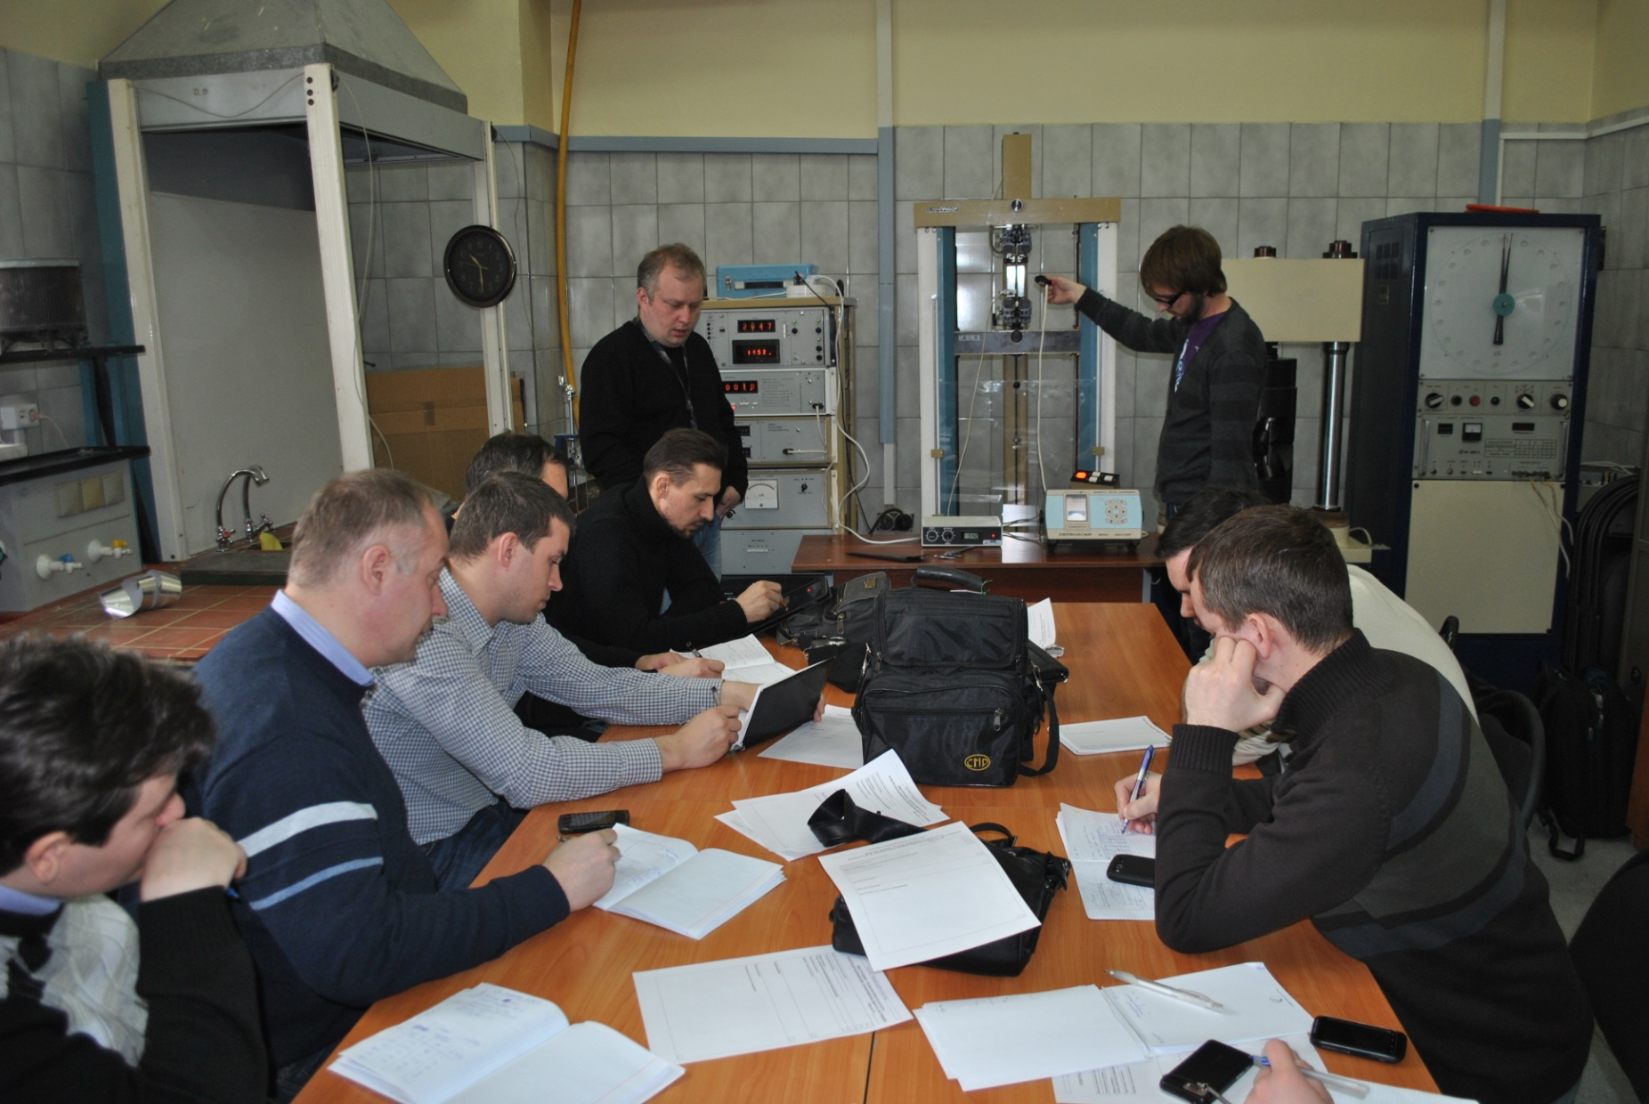
В лаборатории проводятся занятия со специалистами строительного надзора и контроля на нефтегазовых объектах

Slide 10
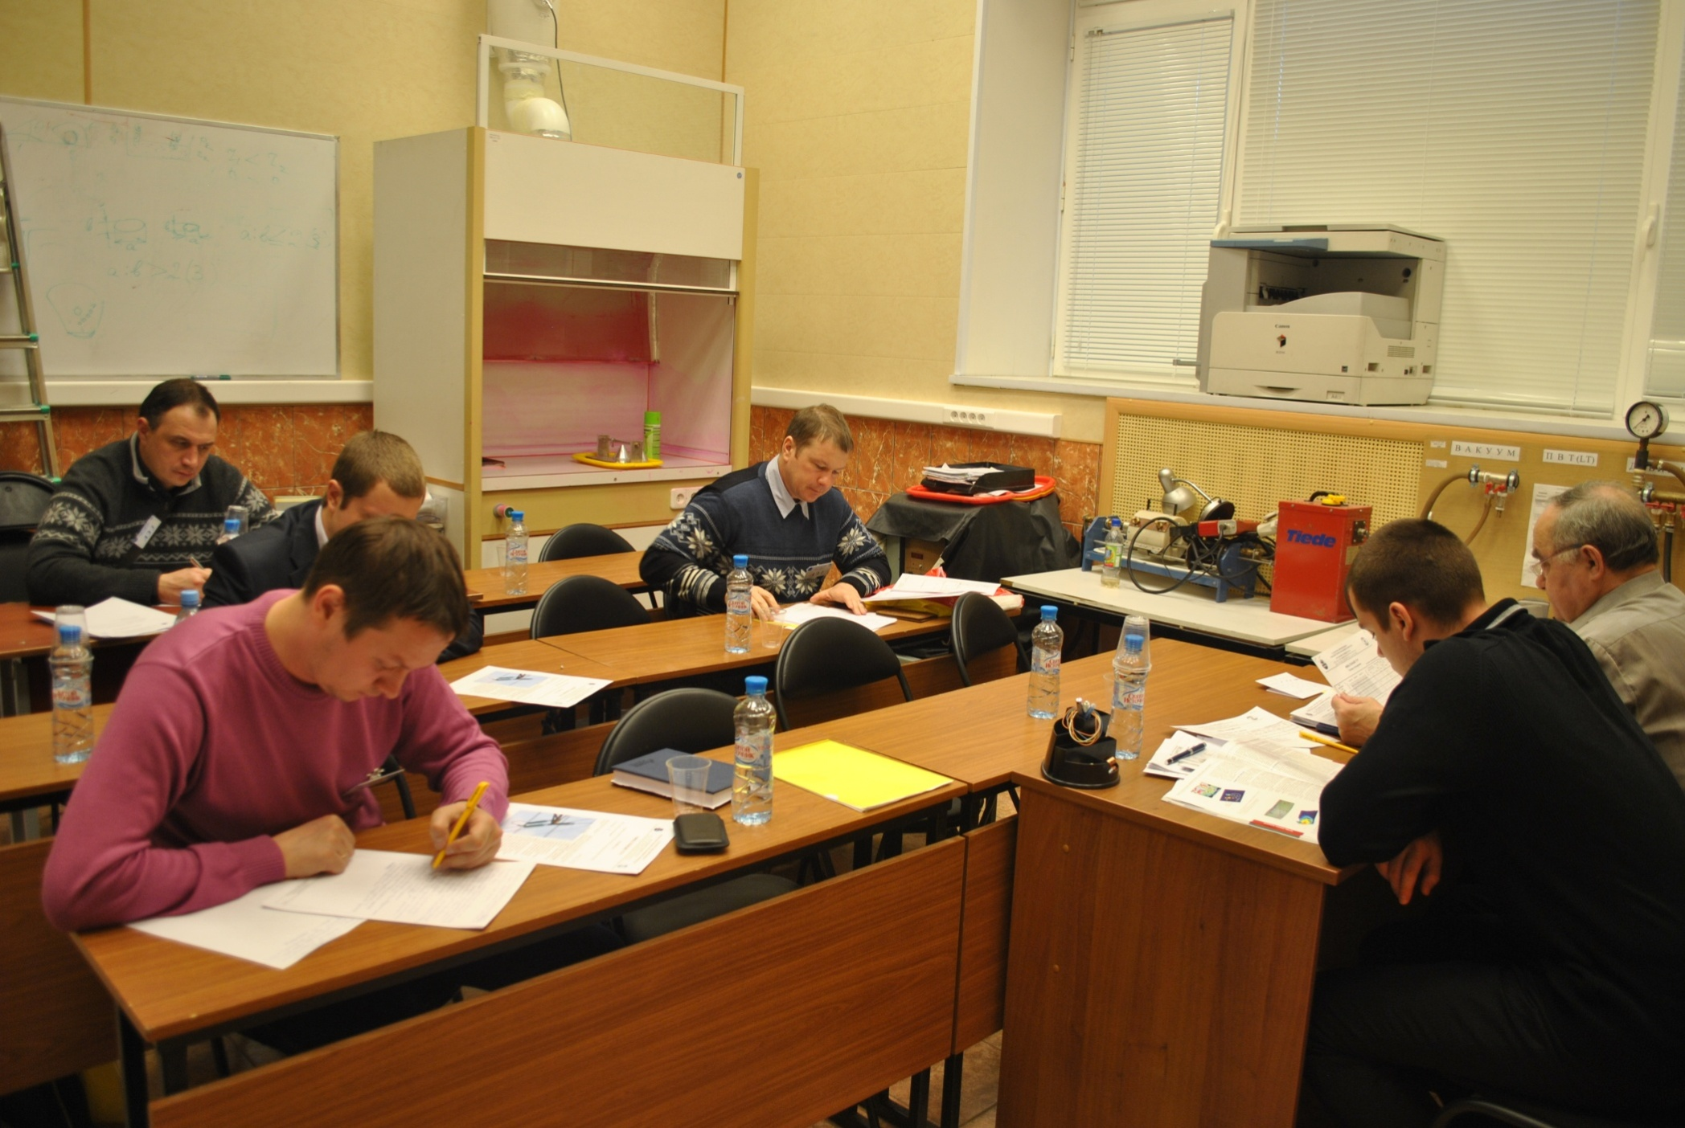

Slide 11
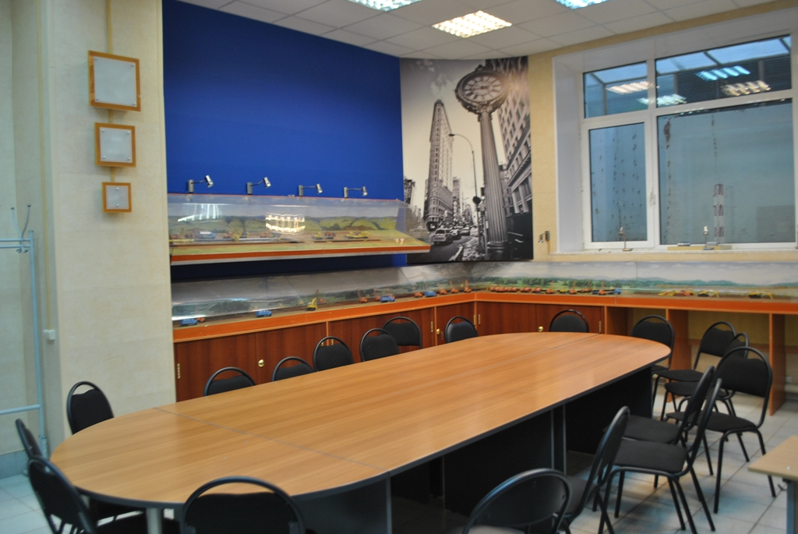

Slide 12
Цель програм:
Программы повышения квалификации для руководящих работников и специалистов нефтегазовой отрасли направлены на совершенствование знаний по базовым методам современных технологий строительства, эксплуатации, диагностики и ремонта линейной части магистральных трубопроводов для обеспечения безопасного и работоспособного состояния.

Slide 13
Курсы повышения квалификации предназначены для руководящих работников и специалистов работающих в области строительства и капитального ремонта линейной части магистральных трубопроводов и специалистов занимающихся вопросами технического надзора и контроля за качеством строительства и ремонта объектов магистрального трубопроводного транспорта и направлены на обновление теоретических и практических знаний специалистов.

Slide 14
Профессорско-преподавательский состав программы:
Курс лекционных и практических занятий проводят ведущие профессора и доценты РГУ нефти и газа им. И.М.Губкина, научно – учебного центра «Качество», ведущие специалисты ОАО “Спецнефтегаз”ОАО “Диаскан ”, ОАО “Московский трубозаготовительный комбинат”, НП “Национальный институт нефти и газа” и другие специалисты отрасли

Slide 15
В рамках обучения изучают:
- современные достижения нефтегазовой отрасли и основные тенденции развития техники и технологии в сфере обеспечения надежности и безопасности трубопроводов;
- нормативно-техническую базу и правила обеспечения надежности и безопасности нефтепроводов
- природоохранные требования к технологическим процессам сооружения объектов трубопроводного транспорта;
- принципы обеспечения системной надежности трубопроводных систем;
а также следующие дисциплины

Slide 16
Надежность и безопасность систем трубопроводного транспорта нефти.
  Основные понятия теории надежности. Принципы обеспечения прочности, устойчивости, надежности и безопасности систем трубопроводного транспорта нефти и газа в процессе проектирования и строительства.

Slide 17
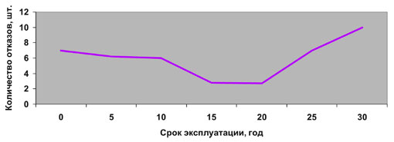
Влияние эксплуатационных факторов на надежность линейной части магистральных трубопроводов. Организация и порядок расследования отказов.
  Расчеты конструктивных элементов трубопроводов на прочность и устойчивость и расчет остаточного ресурса безопасной эксплуатации трубопроводов по критерию допустимого коррозионного износа

Slide 18
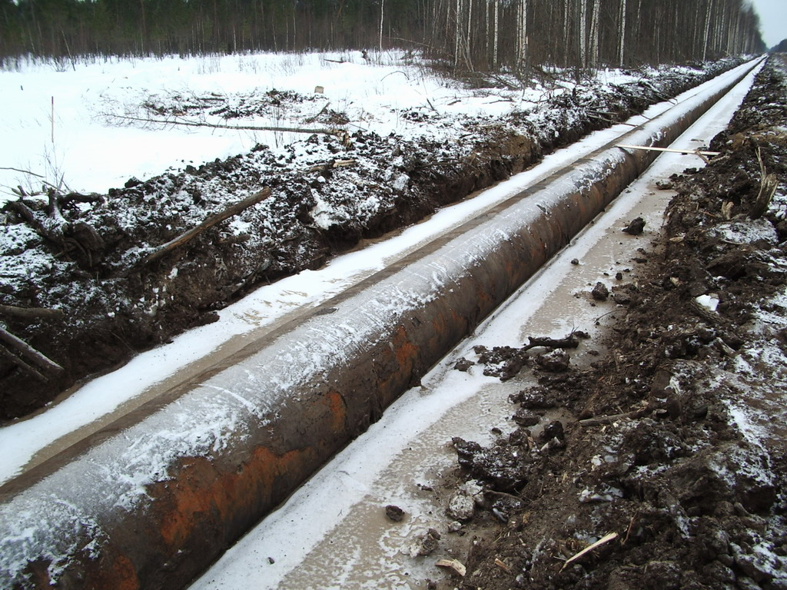
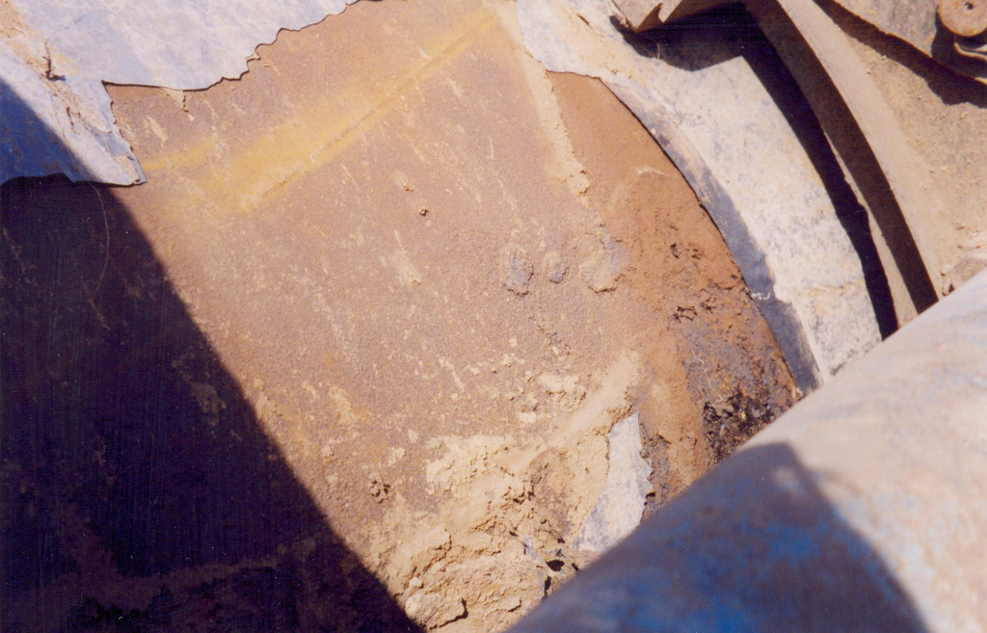
Механизмы коррозионного разрушения. Типы коррозионных дефектов. Кинетические уравнения роста дефектов. Оценка коррозионной агрессивности. Защита от коррозии объектов газо и нефтетранспортных систем, газонефтехранилищ и терминалов.

Slide 19
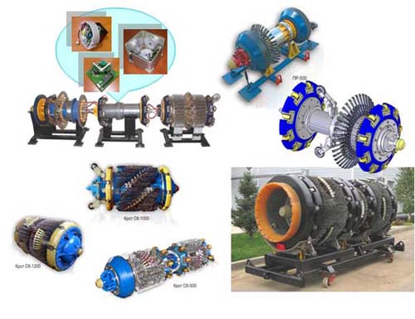
Диагностика состояния линейной части магистральных трубопроводов.
Классификация дефектов, методы их выявления и оценка их опасности. Многоуровневая система диагностического обследования трубопроводов.

Slide 20
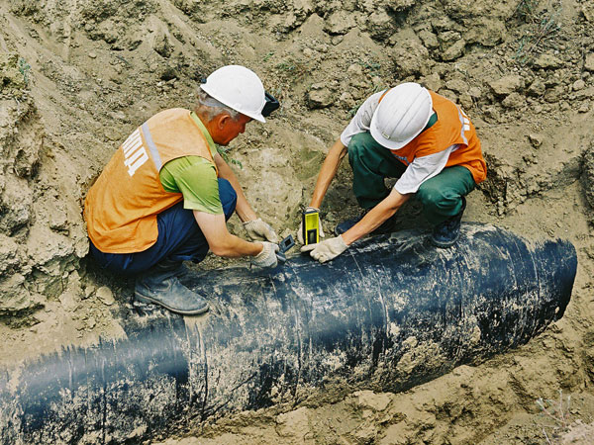
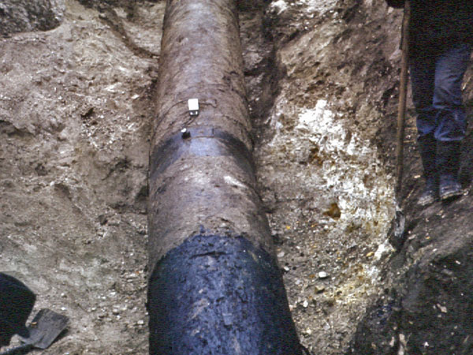
Методы диагностики состояния защитных покрытий линейной части МТ. Требования к защитным покрытиям. Электрометрическое обследование трубопроводов. Магнитометрическая диагностика.

Slide 21
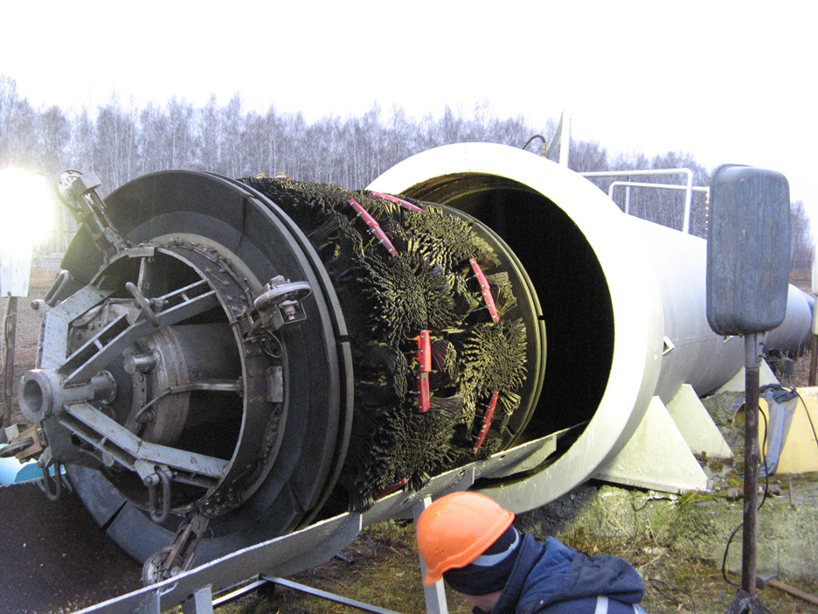
Внутритрубная диагностика линейной части МТ. Подготовка линейной части МТ к внутритрубной диагностике. Очистка полости трубопровода. Методы и технические средства внутритрубной диагностики. Обработка и представление результатов. (выездное занятие в ЦТД «Диаскан»).

Slide 22
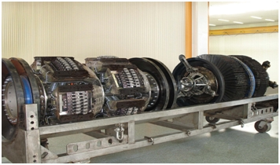
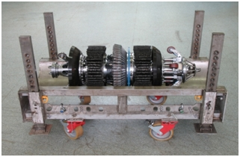
Методы оценки выявленных дефектов и состояния нефтепроводов. Оценка состояния трубопроводов по результатам внутритрубной диагностики. Критерии вывода нефтепроводов в ремонт. Планирование ремонта по результатам диагностики.

Slide 23
Ремонт линейной части магистральных трубопроводов.
Виды и схемы ремонта линейной части магистральных трубопроводов. Основные виды ремонта линейной части магистральных трубопроводов (аварийный, текущий и капитальный). Основные технологические схемы ремонтно-восстановительных работ, направленных на полное или частичное восстановление линейной части эксплуатируемого трубопровода до проектных характеристик.

Slide 24
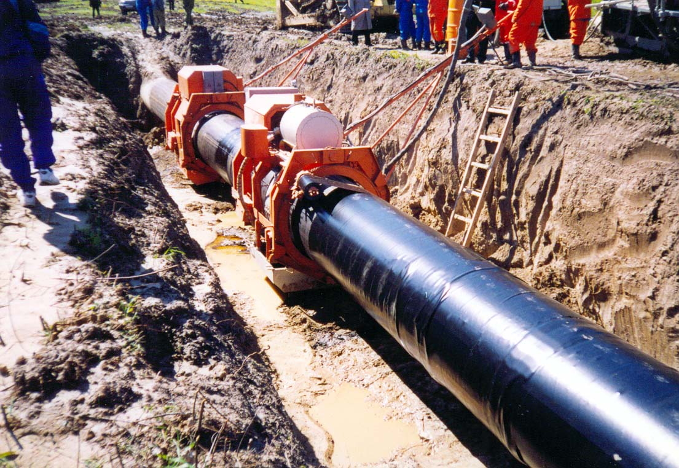
Методы ремонта дефектной изоляции.

Slide 25
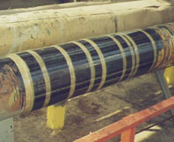
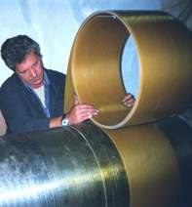
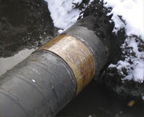
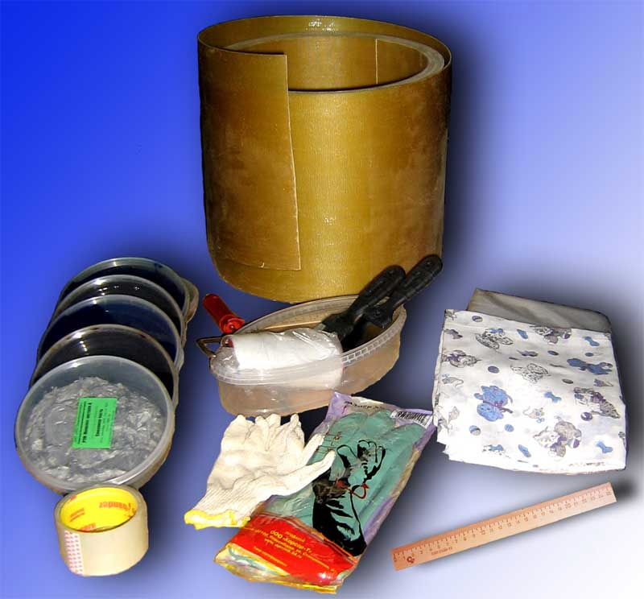
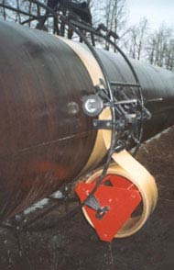
Ремонт с применением полимерных композиционных материалов

Slide 26
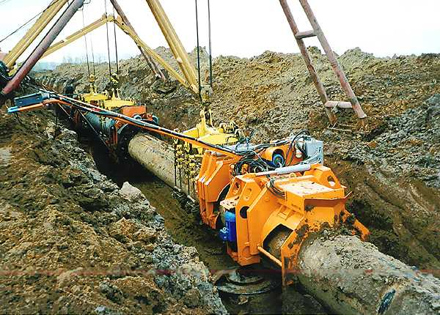
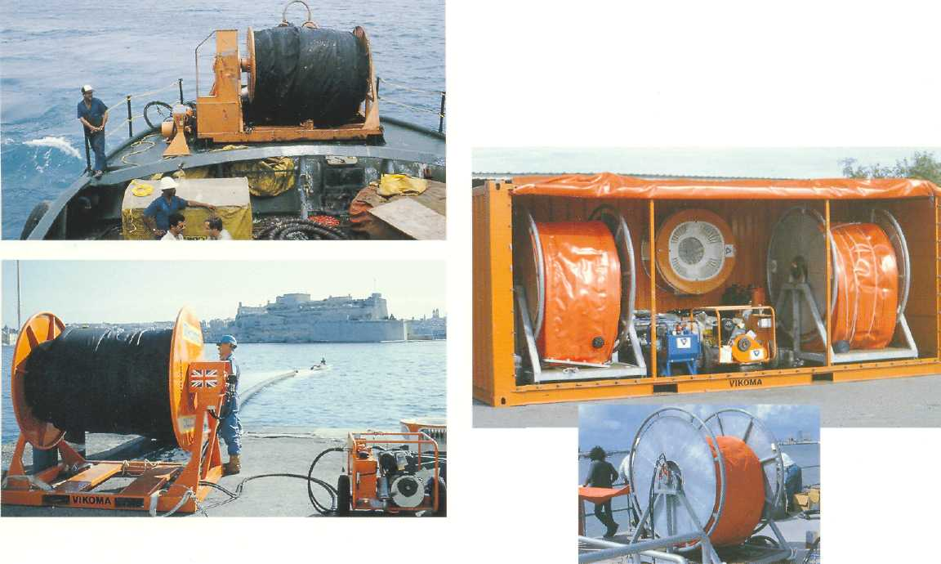
Ремонтно - восстановительная и аварийно-спасательная техника и оборудование
Специальные технические средства для локализации и ликвидации аварий на объектах магистрального трубопроводного транспорта

Slide 27
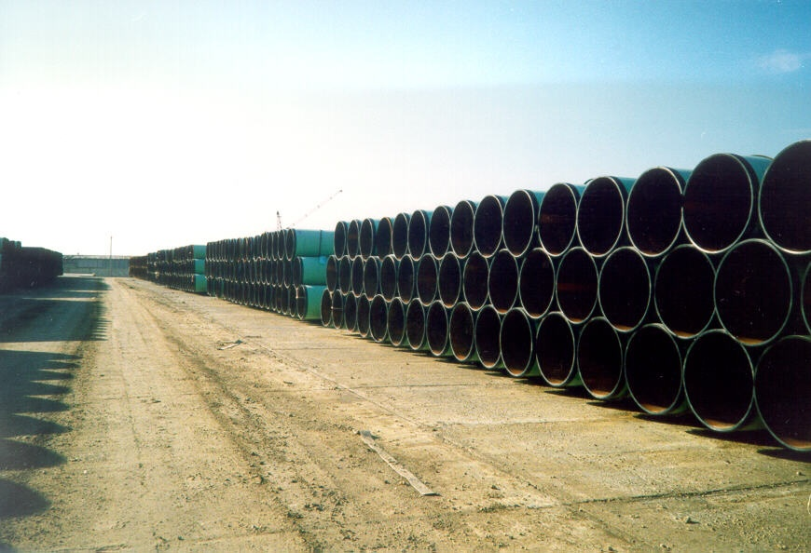
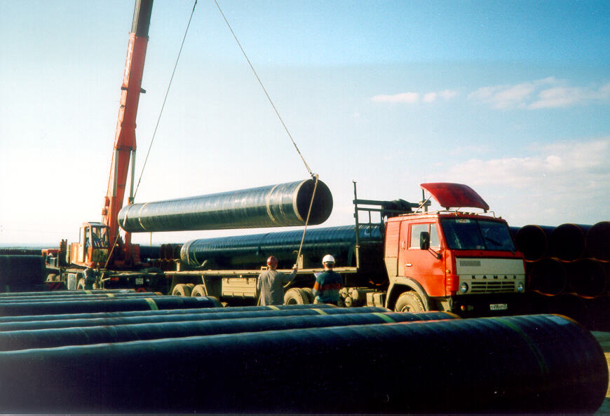
Обеспечение надежности эксплуатации подводных пререходов МТ за счет применения обетонированных труб.
(Выездное занятие в ОАО “Московский трубозаготовительный комбинат”).

Slide 28
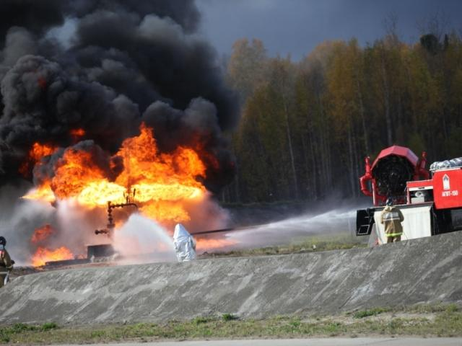
Промышленная и экологическая безопасность магистральных трубопроводов.
Требования законодательной базы и нормативов Федеральной службы по экологическому, технологическому и атомному надзору при эксплуатации магистральных трубопроводов.

Slide 29
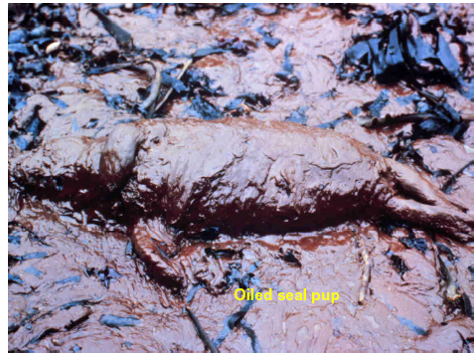
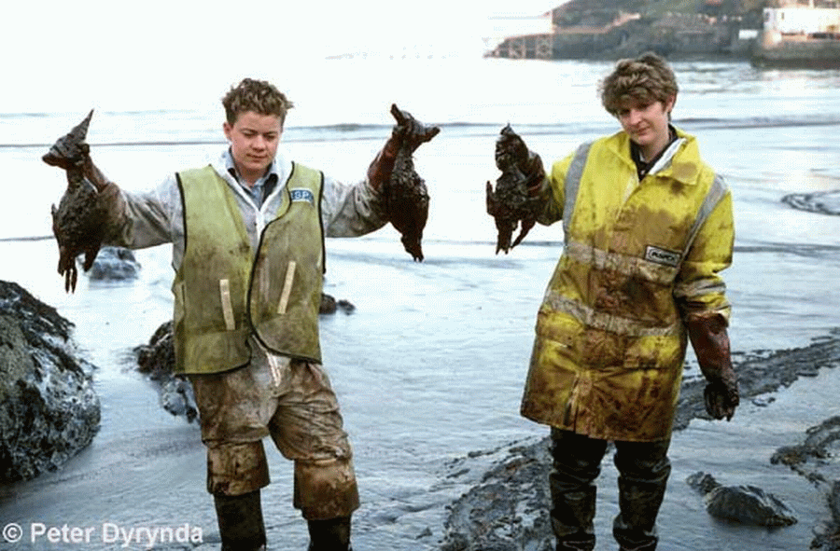
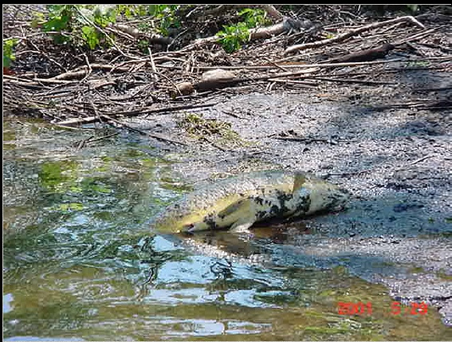

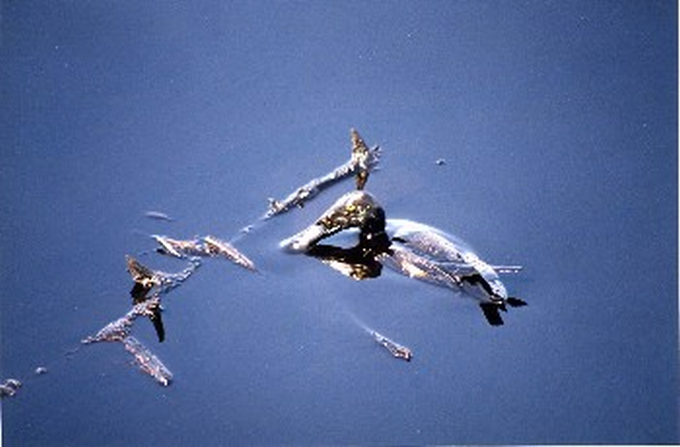
Экологическая безопасность трубопроводных систем
Природоохранные требования к технологическим процессам ремонта объектов магистрального трубопроводного транспорта.

Slide 30
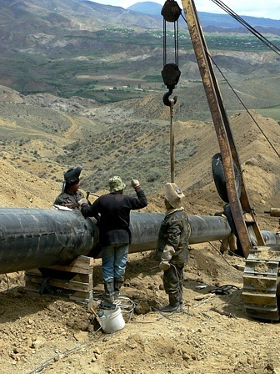
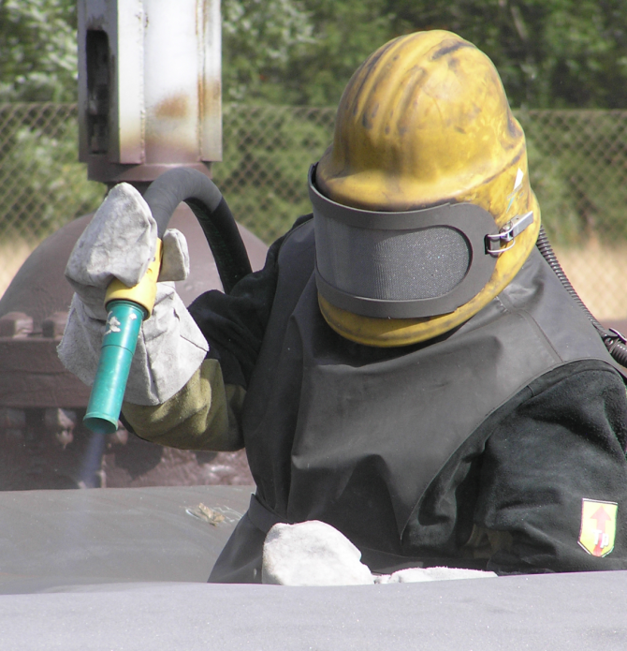
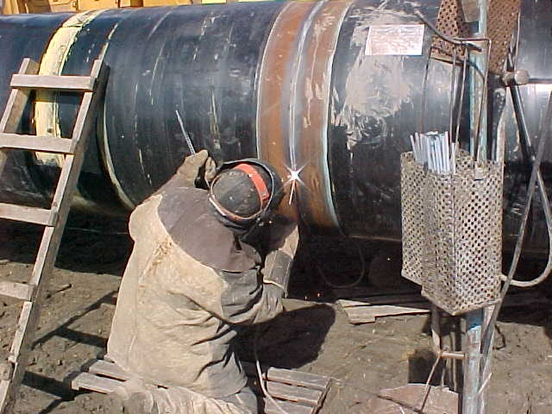
Промышленная безопасность трубопроводных систем
Правила промышленной безопасности при сооружении, ремонте, реконструкции и эксплуатации объектов трубопроводного транспорта

Slide 31
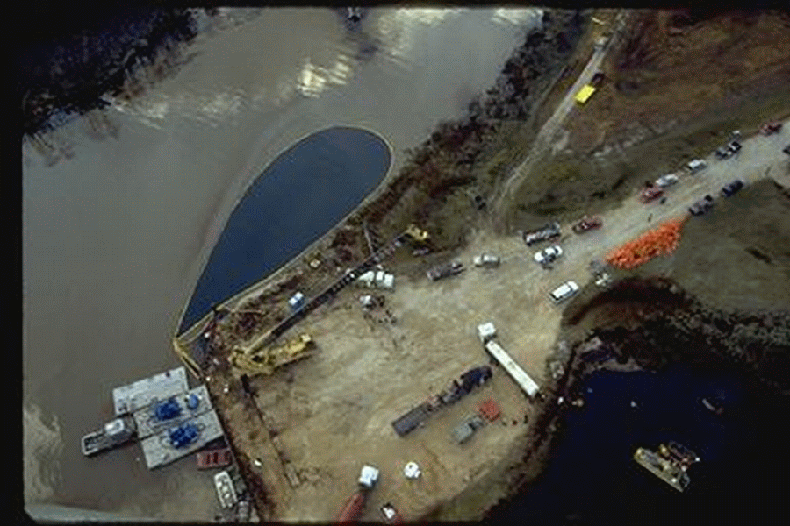
Мероприятия по предотвращению ЧС и ликвидации их последствий.
Классификация ЧС. Значения нижнего уровня разлива нефти и нефтепродуктов для отнесения аварийного разлива к чрезвычайной ситуации

Slide 32
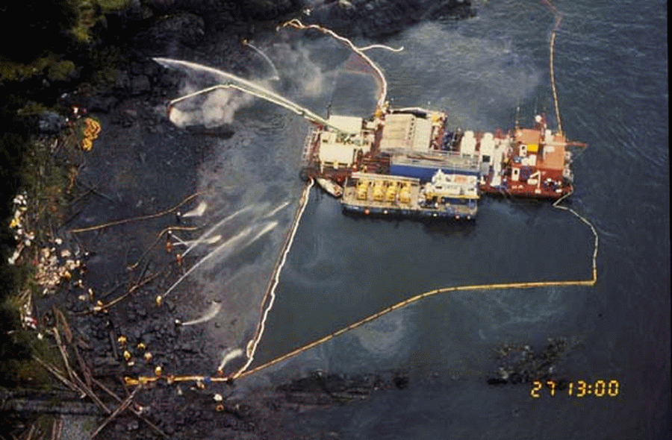
Уровни реагирования. Планы ликвидации аварийных разливов нефти. Материалы и оборудование, применяемые для ликвидации аварийных разливов нефти.

Slide 33
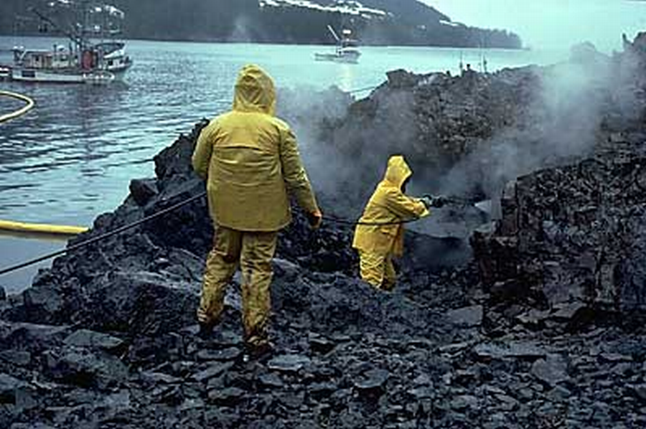
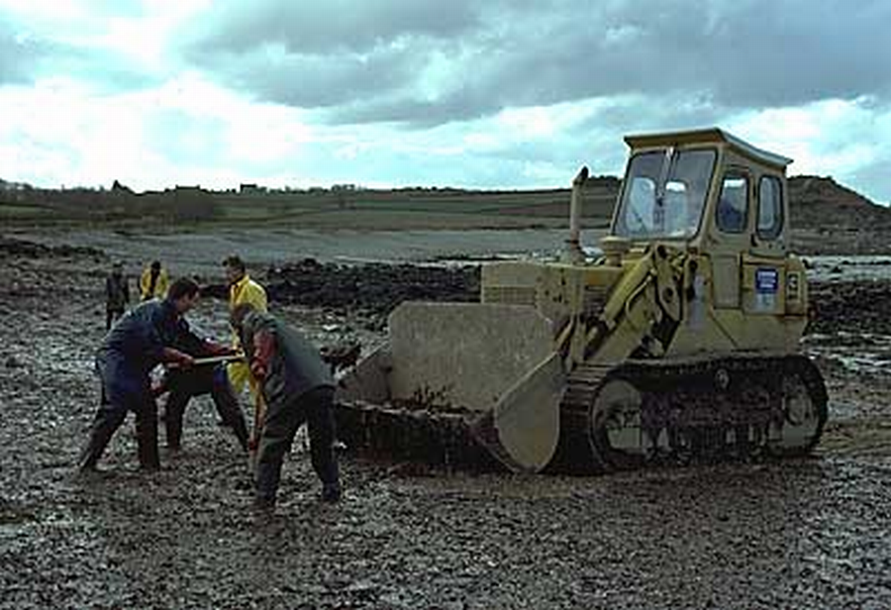
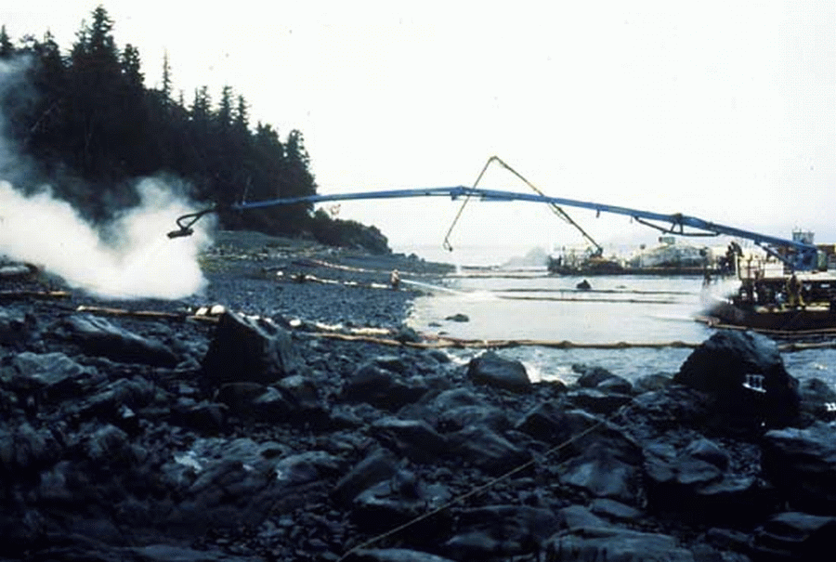
Методы предотвращения и ликвидации последствий аварий и катастроф

Slide 34
В заключении хотелось выразить пожелания к присутствующим о сотрудничестве в плане подготовки специалистов по двум направлениям.
Ждем ваших специалистов у нас на курсах повышения квалификации.
Приглашаем ваших специалистов поделиться опытом посредством чтения лекций на курсах повышения квалификации и организации выездных занятий на ваших предприятиях, что будет способствовать не только повышению знаний слушателей, но рекламой ваших услуг и вашего оборудования.

Slide 35
Наши контакты
Кафедра”Сооружение и ремонт газонефтепроводов и хранилищ” РГУ нефти и газа им. И.М.Губкина, Москва, 119991 , Ленинский проспект, 65,
Телеграф: Москва, В-296,
Телетайп: 113069 «Заплыв», Телекс: 411637 NAFTA SU
Телефакс: 135-88-95. Телефон: 930-92-25
E-mail: srgnp@gubkin.ru

Slide 36
Спасибо за внимание

